Slide 1
Boże Narodzenie 2020
Boże Narodzenie zbliża się wielkimi krokami!
Warto w tym szczególnym czasie pamiętać o swoich bliskich.
Jedną z tradycji bożonarodzeniowych jest wysyłanie kartek z życzeniami, które trafiają do naszej rodziny i znajomych.
Na tę okazję uczniowie klasy 1 i 2 przygotowali przepiękne, własnoręcznie wykonane kartki świąteczne.
Listę najpiękniejszych życzeń na Boże Narodzenie.

Slide 2
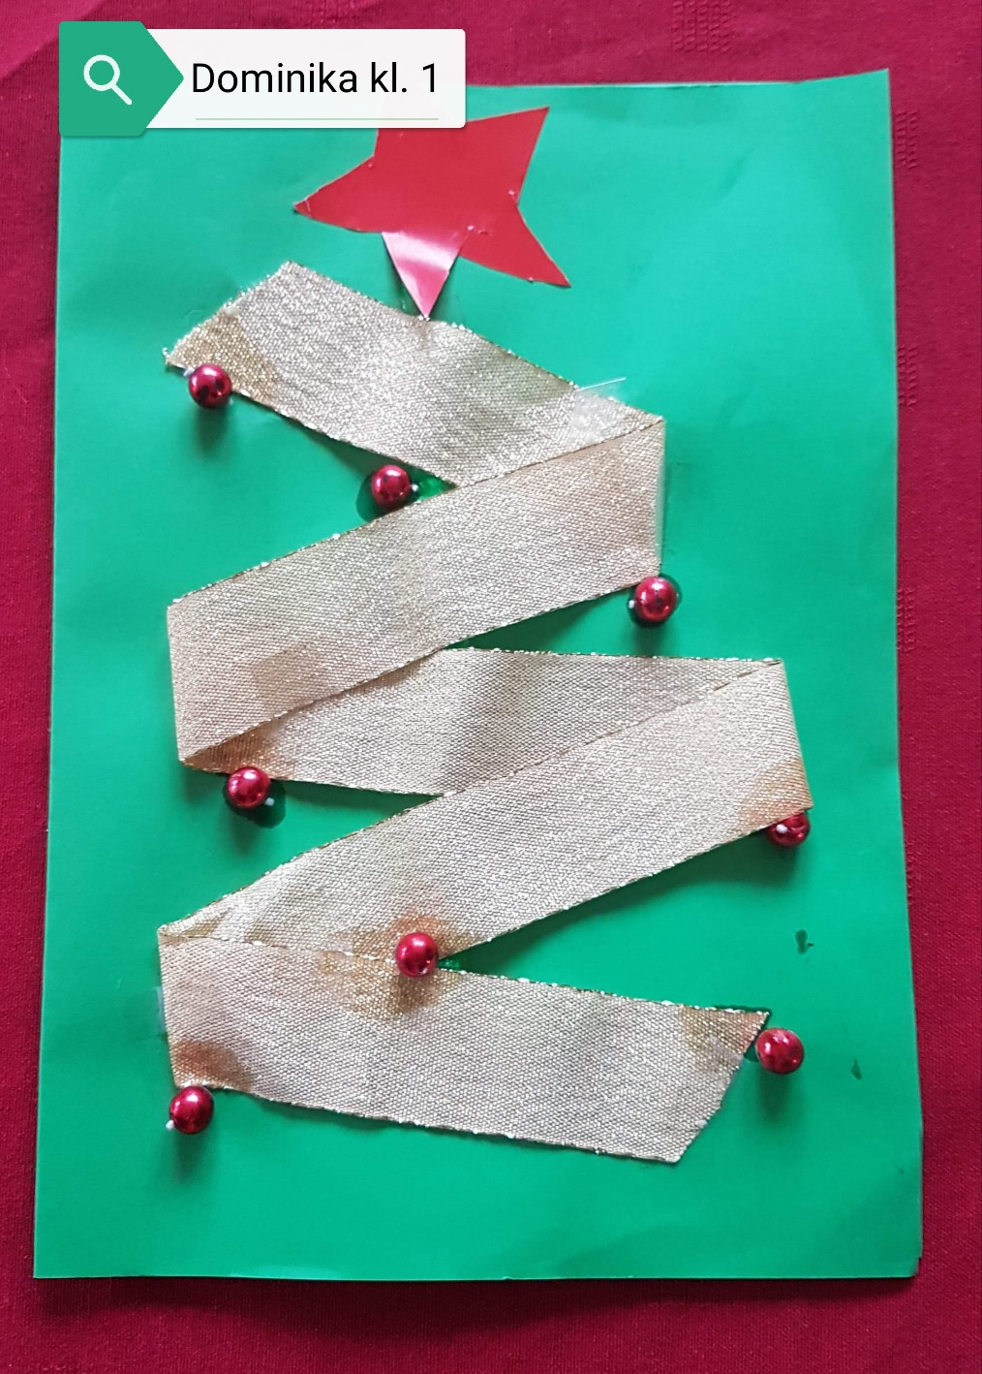
Życzymy Wam zdrowych, pogodnych Świąt Bożego Narodzenia.
Niech ten czas spędzony w gronie najbliższych napełni Wasze serca spokojem i radością.
Niech błogosławieństwo Bożego Dzieciątka towarzyszy Wam przez całe Wasze życie, a szczere i najpiękniejsze Bożonarodzeniowe życzenia spełniają się w każdym momencie.

Slide 4
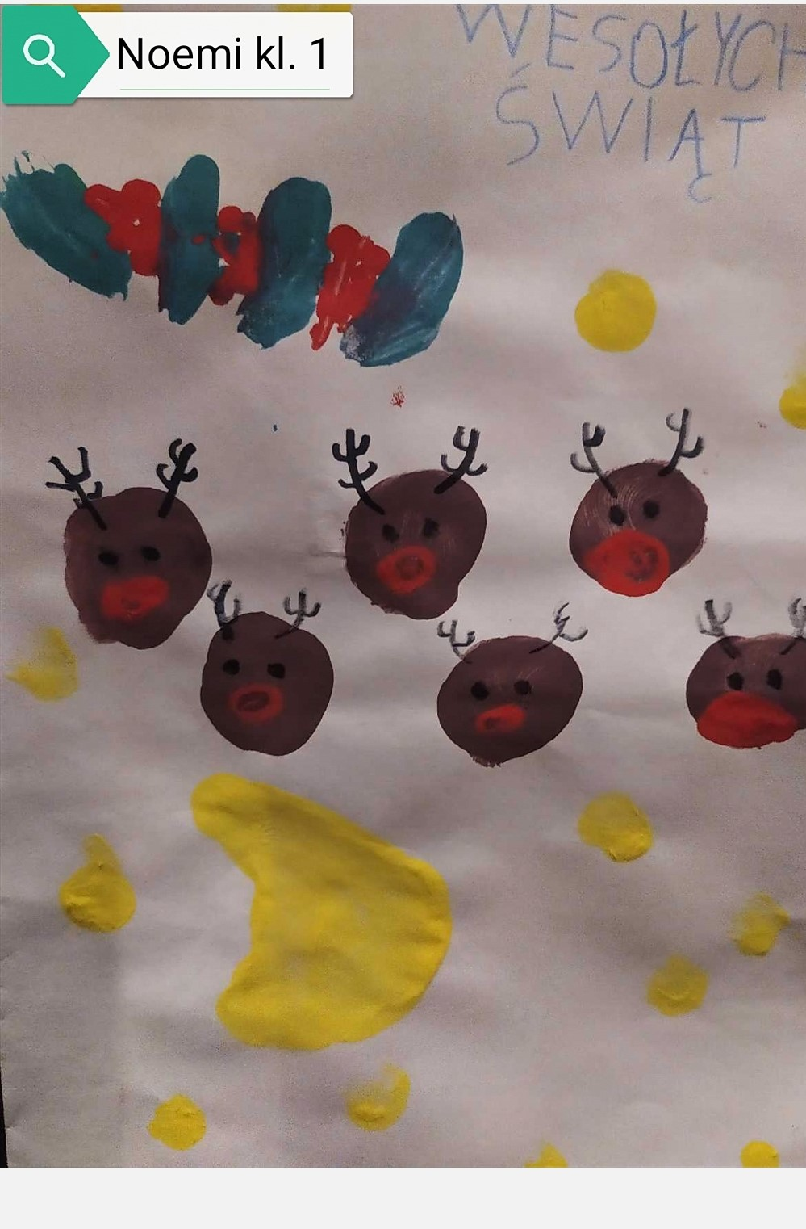

Slide 6
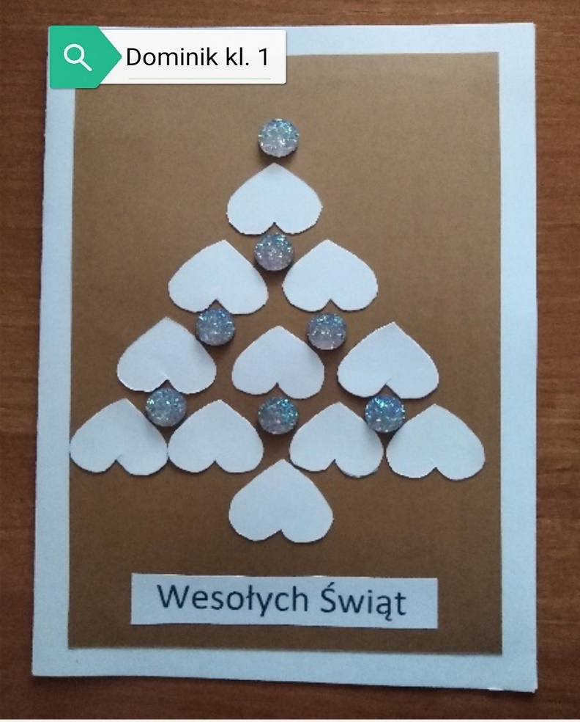

Slide 7
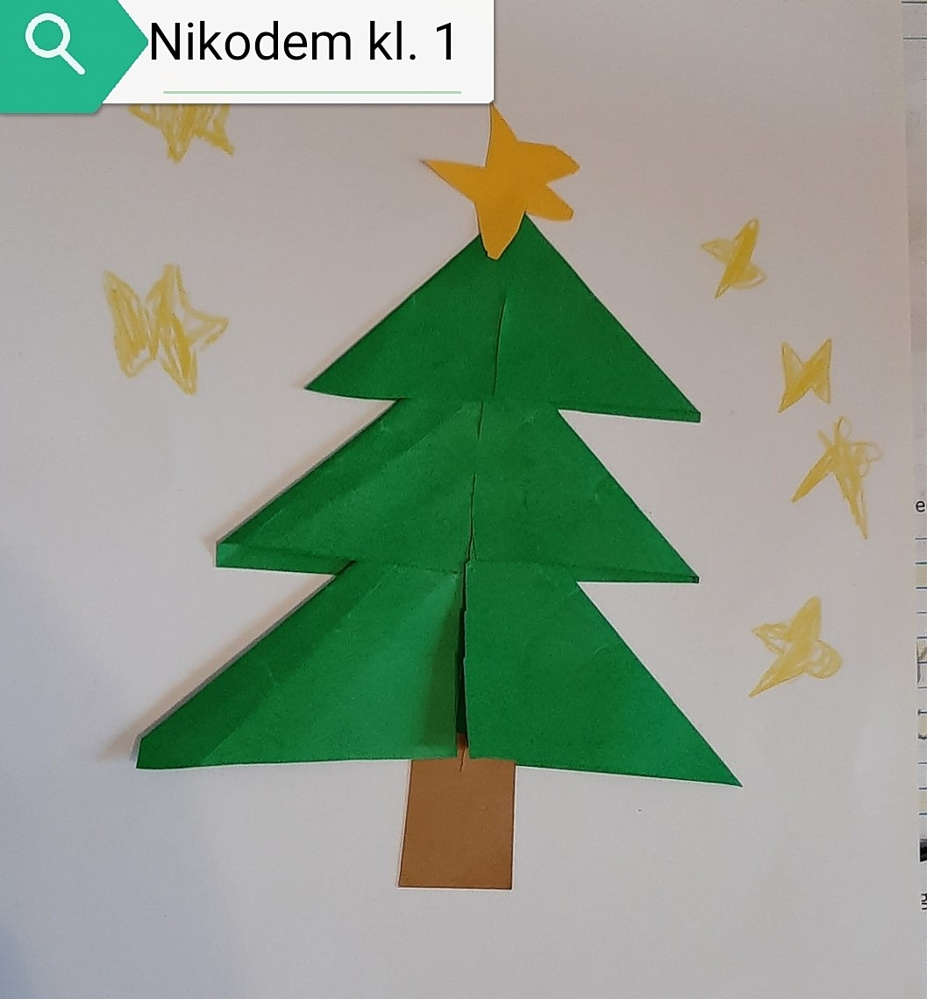
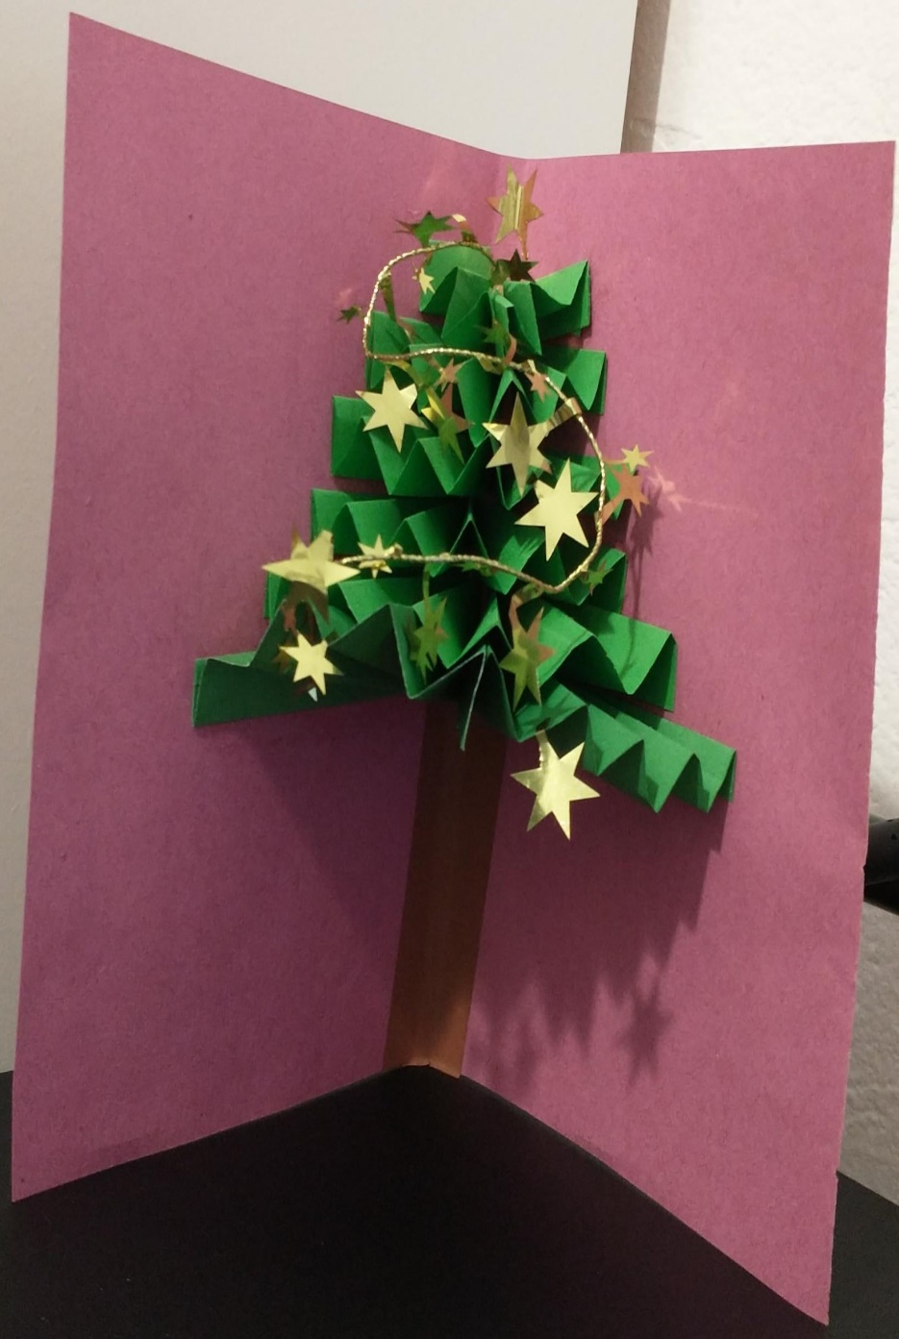
Szymon kl.1

Slide 8
Julia kl.2
Natalia kl. 2

Slide 9
Dawid kl. 2
Sebastian kl. 2

Slide 10
Oliwia Ch. kl.2

Slide 11
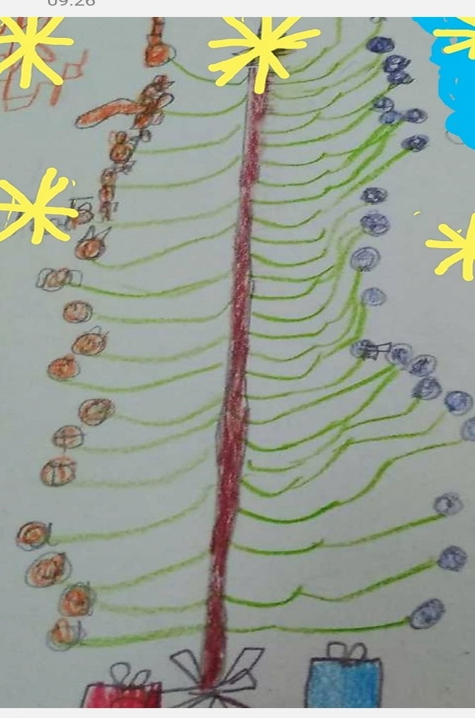
Maksymilian kl. 2
Krystian kl. 2

Slide 12
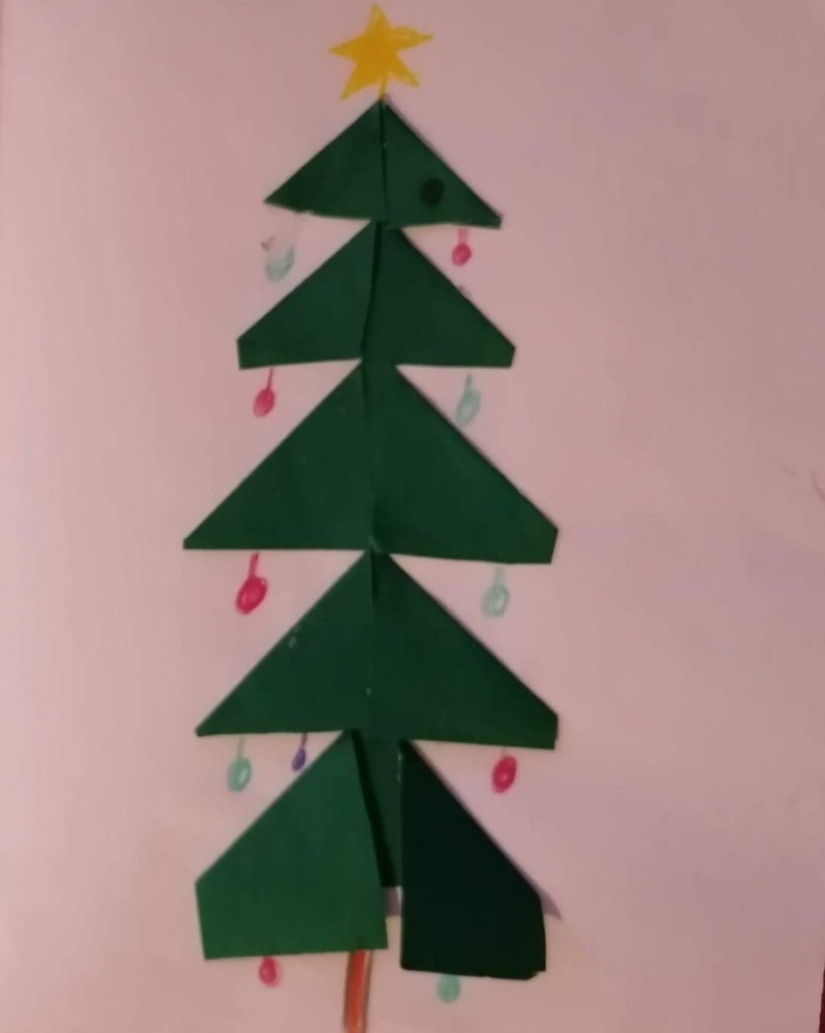
Oliwia M. kl. 2
Izabela kl. 2

Slide 13
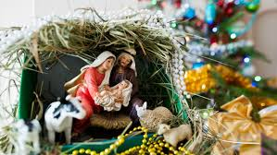
Tajemnica Bożego Narodzenia
niech wzbogaci łaską, napełni pokojem i radością,
a blaskiem swym niech oświeca
wszystkie dni nadchodzącego Nowego Roku.

